Slide 1
স্বা
গ
ত
ম

Slide 2
শিক্ষক পরিচিতি
মোছাঃ শিল্পী বানু
সহকারী শিক্ষক (ICT)
আদামদিঘী আদমিয়া ফাজিল মাদ্‌রাসা
আদামদিঘী, বগুড়া ।
মোবাইল নাম্বার - ০১৭৩৫৫১৮৩৪৫
ই-মেইলঃ shilpi692641@gmail.com

Slide 3
পাঠ পরিচিতি
বিষয় : কৃষি শিক্ষা
শ্রেণি : দশম
অধ্যায় : ষষ্ঠ
সময় : ৪০ মিনিট

Slide 4
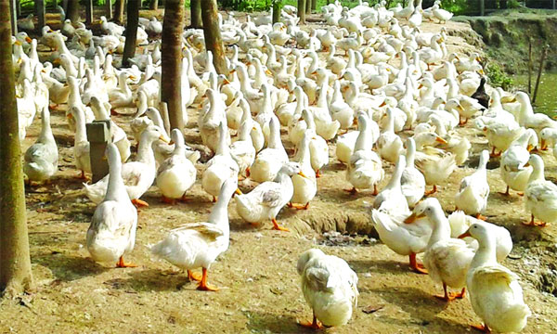
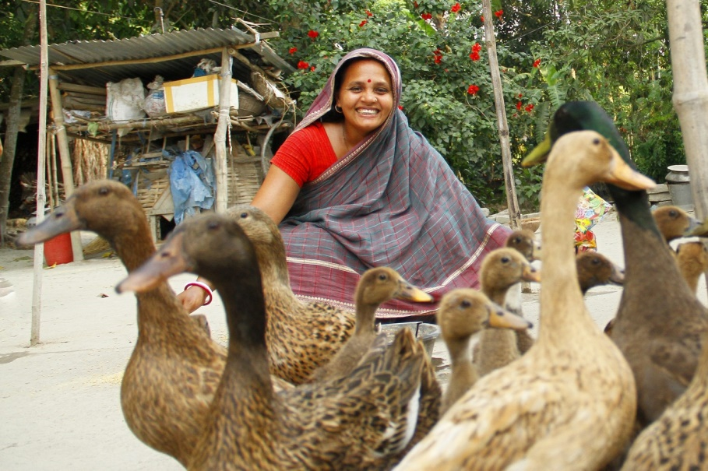
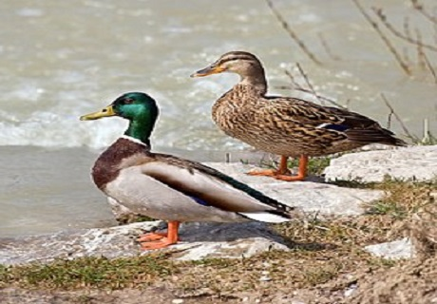
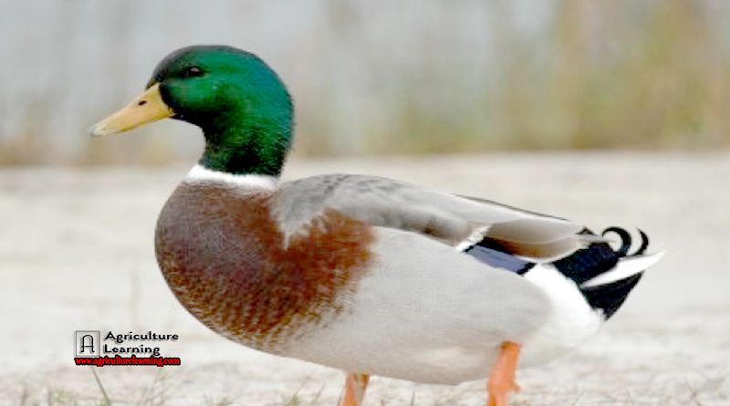

Slide 5
আজকের পাঠ
হাঁস পালন পদ্ধতি

Slide 6
শিখনফল
১। হাঁস পালন পদ্ধতির নাম বলতে পারবে।
২। উন্মুক্ত পদ্ধতিতে হাঁস পালনের সুবিধা-অসুবিধা ব্যাখ্যা করতে পারবে।
৩। আবদ্ধ পদ্ধতিতে হাঁস পালনের সুবিধা-অসুবিধা বর্ণনা করতে পারবে।

Slide 7
উন্মুক্ত পদ্ধতিতে হাঁস পালনের সুবিধা
১। খাদ্য খরচ নেই বললেই চলে;
২। বাসস্থানের জন্য তেমন খরচ হয় না;
৩। লালন পালনের জন্য পৃথক কোন খরচ
হয় না;

Slide 8
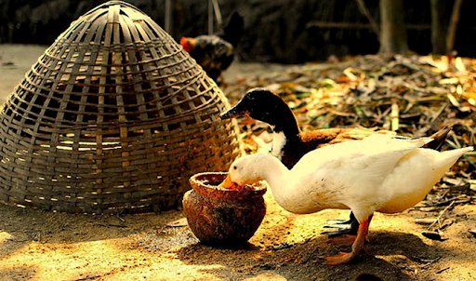
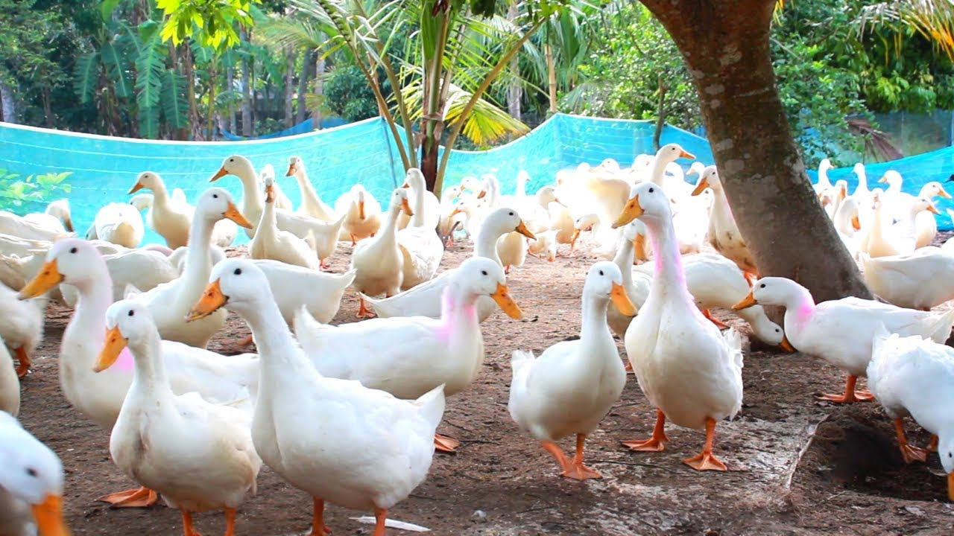
উন্মুক্ত পদ্ধতিতে হাঁস পালনের অসুবিধা
১। বন্য পশুপাখি দ্বারা হাঁসের ক্ষতি হয়।
২। অনেক পতিত জমির প্রয়োজন হয়।
৩। অনেক সময় জমির ফসল নষ্ট করে থাকে।
৪। খারাপ আবহাওয়ায় হাঁসের ক্ষতি হয়।

Slide 9
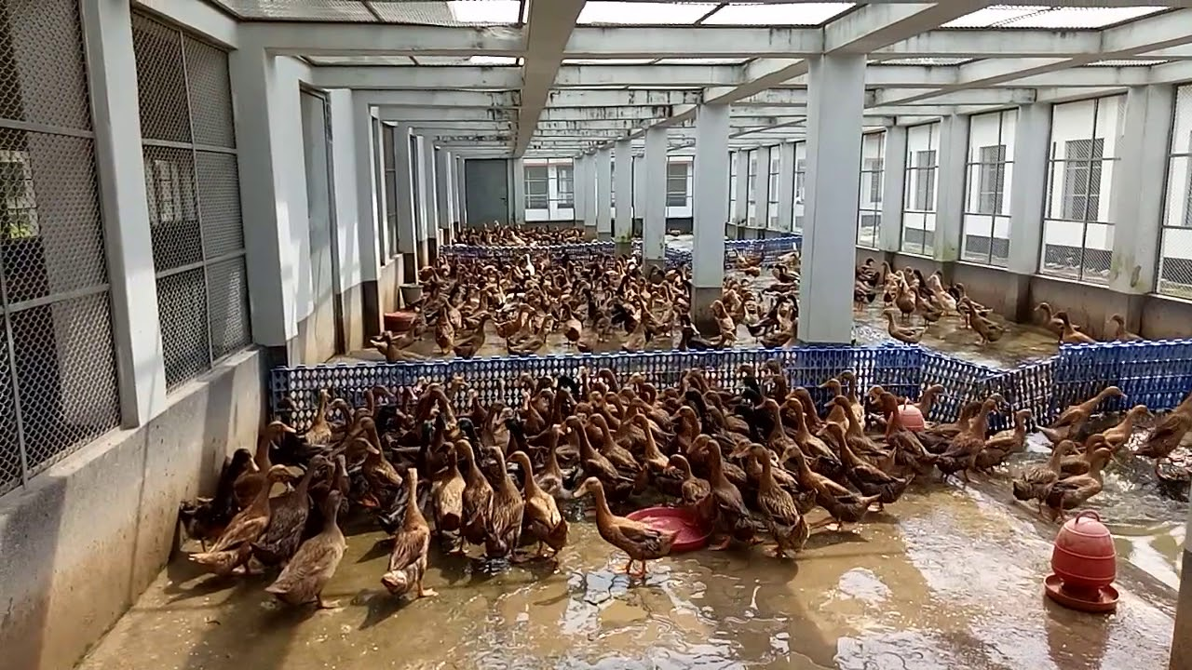
আবদ্ধ পদ্ধতিতে হাঁস পালনের সুবিধা
১। খাদ্য গ্রহণ সমভাবে হয়।
২। সহজে রোগ প্রতিরোধ করা যায়
৩। কম জায়গায় বেশি হাঁস পালন করা যায়।

Slide 10
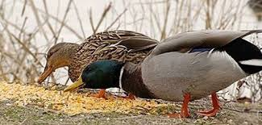
আবদ্ধ পদ্ধতিতে হাঁস পালনের অসুবিধা
১। বেশি পরিমান খাদ্য সরবরাহ করতে হয়।
২। ঘর নির্মাণ খরচ বেশি হয়
৩। নিবিড় ভাবে যত্ন করতে হয়

Slide 11
একক কাজ
হাঁস পালনের তিনটি পদ্ধতির নাম লিখ।

Slide 12
দলীয় কাজ
কোন পদ্ধতিতে হাঁস পালন বেশি সুবিধা জনক বলে তুমি মনে কর তার তিনটি সুবিধা লিখ।

Slide 13
মূল্যায়ণ
১। হাঁস পালনের পদ্ধতি কয়টি?
২। উন্মুক্ত পদ্ধতির একটি সুবিধা বল।
৩। আবদ্ধ পদ্ধতির একটি অসুবিধা বল।

Slide 14
বাড়ীর কাজ
তোমাদের এলাকায় যে পদ্ধতিতে হাঁস পালন করা হয় তার তিনটি করে সুবিধা-অসুবিধা লিখে আনবে।

Slide 15
ধন্যবাদ

